Slide 1
Автомобильный ковролин
Title of presentation

Slide 2
CARLUX
Тип | Автоковролин
Способ производства | Иглопробивной
Материал ворса | ПП
Вес ворса, гр./м2 | 660
Общий вес, гр./м2 | 2000
Общая высота, мм | 8
Основа | Granulate
0201
0800
0815
0900
0937
0944
0950
0953

Slide 3
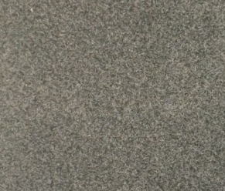
CARSOFT
Тип | Автоковролин
Способ производства | Иглопробивной
Материал ворса | ПП
Вес ворса, гр./м2 | 520
Общий вес, гр./м2 | 1750
Общая высота, мм | 5.5
Основа | Granulate
0937
0950
0953

Slide 4
Mallorca
Тафтинговый Автомобильный Ковролин
Mallorca
Fortuna
Ravel

Slide 5
MALLORCA
Тип | Автоковролин
Способ производства | Тафтинг
Материал ворса | ПП
Вес ворса, гр./м2 | 480
Общий вес, гр./м2 | 2100
Общая высота, мм | 6
Основа | Geltech / Granulate
1108
8000
8950
9000
Granulate (534)
Geltech (558)

Slide 6
FORTUNA
Тип | Автоковролин
Способ производства | Тафтинг
Материал ворса | ПП
Вес ворса, гр./м2 | 750
Общий вес, гр./м2 | 2250
Общая высота, мм | 10
Основа | Geltech
1108
8000
8950
9000
Geltech (558)

Slide 7
RAVEL
Тип | Автоковролин
Способ производства | Тафтинг
Материал ворса | ПП
Вес ворса, гр./м2 | 380
Общий вес, гр./м2 | 2150
Общая высота, мм | 6
Основа | Granulate
2797
Granulate (534)

